Slide 1






CHÀO MỪNG CÁC EM ĐẾN VỚI BÀI HỌC NGÀY HÔM NAY!

Slide 2



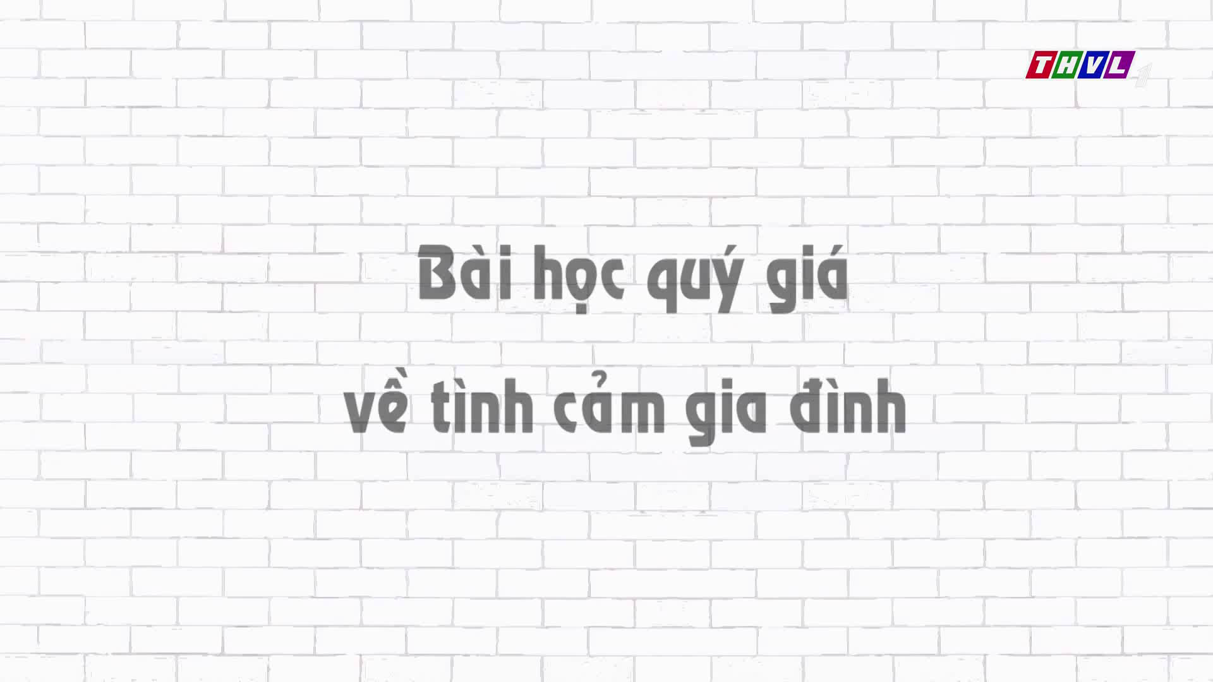

KHỞI ĐỘNG
Cả lớp cùng xem video và cho biết cảm nhận của em về câu chuyện này?

Slide 3


BÀI 7
NHỮNG CÁNH BUỒM
(Hoàng Trung Thông)

Slide 4



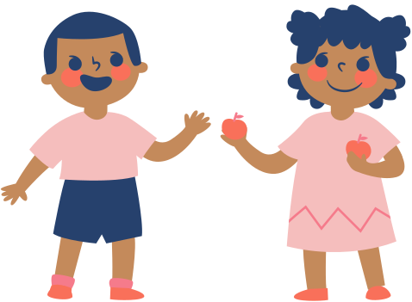
NỘI DUNG BÀI HỌC
TÌM HIỂU CHUNG
ĐỌC HIỂU VĂN BẢN
TỔNG KẾT

Slide 5



I. TÌM HIỂU CHUNG

Slide 6
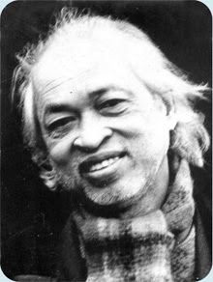



1. Tác giả Hoàng Trung Thông
- Hoàng Trung Thông (1925 – 1993)
- Quê: Quỳnh Đôi, Quỳnh Lưu, Nghệ An
- Thơ của ông giản dị, cô đọng, chứa đựng cảm xúc trong sáng.
- Nhiều bài thơ của ông đã được phổ nhạc.

Slide 7
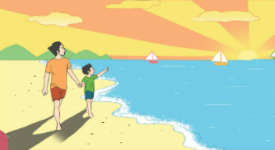
2. Tác phẩm Những cánh buồm
Sáng tác: 1963.
Bài thơ được rút từ tập thơ cùng tên.
Thể loại: thơ tự do.
Phương thức biểu đạt: Tự sự, miêu tả, biểu cảm.

Slide 8
BỐ CỤC
Phần 1: từ đầu → vui phơi phới: Cảnh hai cha con đi dạo trên biển.
3 PHẦN
Phần 2: tiếp theo đến “để con đi”: cuộc trò chuyện giữa hai cha con.
Phần 3: Phần còn lại: Ước của của con gợi ước mơ của cha khi còn nhỏ

Slide 9
II. ĐỌC HIỂU VĂN BẢN

Slide 10


1. Cảnh hai cha con đi dạo trên biển
THẢO LUẬN CẶP ĐÔI
Bài thơ miêu tả khung cảnh thiên nhiên như thế nào? Em cảm nhận về không gian ấy như thế nào?
Tác giả sử dụng nghệ thuật gì trong hai câu thơ: “Bóng cha dài lênh khênh/Bóng con tròn chắc nịch”. Hai câu thơ ấy gợi cho chúng ta suy nghĩ gì về tình cha con?

Slide 11
1. Cảnh hai cha con đi dạo trên biển
Không gian: khoáng đạt, rực rỡ, sắc màu của biển xanh và mặt trời chiếu rọi.
Nghệ thuật: đối lập
Bóng cha >< bóng con
Dài >< tròn
Lênh khênh >< chắc nịch

Slide 12
1. Cảnh hai cha con đi dạo trên biển
⇨ Cái già nua vì thời gian của thế hệ cha anh như đối lập với cái vững chãi, tự tin của cả thế hệ con cháu. Cha dắt con đi hay chính quá khứ dìu bước cho hiện tại, lớp trước nâng bước cho lớp sau.

Slide 13
2. Cuộc trò chuyện giữa hai cha con
*Câu hỏi của người con:
- “Cha ơi!
Sao xa kia chỉ thấy nước, thấy trời
Không thấy nhà, không thấy cây, không thấy người ở đó?”
-“Cha mượn cho con buồm trắng nhé,
Để con đi…”
→ Câu hỏi ngây thơ, hồn nhiên. Người con mong muốn mở rộng kiến thức, được đi nhiều nơi.

Slide 14
2. Cuộc trò chuyện giữa hai cha con
*Câu trả lời của người cha:
Cha mỉm cười xoa đầu con nhỏ:
“Theo cánh buồm đi mãi đến nơi xa
Sẽ có cây, có cửa có nhà,
Vẫn là đất nước của ta,
Nhưng nơi đó cha chưa hề đi đến.”
→ Người cha trầm ngâm, mỉm cười giảng giải cho con, từng bước nâng đỡ ước mơ con.

Slide 15
2. Cuộc trò chuyện giữa hai cha con
Ẩn dụ chuyển đổi
cảm giác:
Hình ảnh cánh buồm:
Dấu chấm lửng:
Để con đi...
→ biểu tượng của ước mơ, khát vọng được đi xa, được mở rộng hiểu biết của người con.
“Ánh nắng chảy đầy vai”
→ sự tiếp nối của thế hệ sau.
→ làm tăng sức hấp dẫn cho câu thơ, giúp người đọc hình dung cụ thể về khung cảnh đẹp đẽ trên biển.
Tình cảm yêu thương, trìu mến của người cha dành cho con và khát khao được khám phá những điều chưa biết của người con.

Slide 16
3. Cảm nhận của người cha
Lời của con hay tiếng sóng thầm thì
Hay tiếng của lòng cha từ một thời xa thẳm
Lần đầu tiên trước biển khơi vô tận
Cha gặp lại mình trong tiếng ước mơ con.
Ước mơ của con gợi cho cha nhớ đến ước mơ thuở nhỏ của mình.
Người cha tự hào khi thấy con mình cũng ấp ủ những ước mơ đẹp như ước mơ của mình thời thơ ấu.
Sự tiếp nối của thế hệ trẻ thực hiện ước mơ của thế hệ đi trước.

Slide 17
III. TỔNG KẾT

Slide 18
- Lời thơ nhẹ nhàng, thuật lại cuộc trò chuyện giữa hai cha con trước biển cả bao la. Qua đó, ca ngợi ước mơ khám phá cuộc sống của trẻ thơ và thể hiện tình cảm cha con sâu sắc, người cha đã dìu dắt và giúp con khám phá cuộc sống.
NỘI DUNG

Slide 19
Hình ảnh thơ độc đáo, từ ngữ chắt lọc, tái hiện, lời thơ giản dị, tác giả đã khéo léo xây dựng ngôn ngữ đối thoại mang tính thẩm mĩ cao.
Nhịp thơ trầm lắng, bay bổng, thể hiện được tình cảm ca con thiết tha, sâu lắng.
NGHỆ THUẬT

Slide 20

LUYỆN TẬP
Dựa vào những hình ảnh được gợi ra từ bài thơ, hãy tưởng tượng và miêu tả cảnh hai cha con đi dạo trên biển. Hãy trình bày thành đoạn văn.

Slide 21
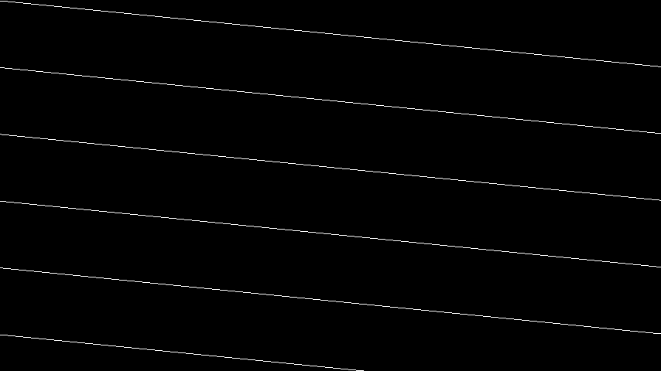
VẬN DỤNG
Cả lớp nghe bài “Cha già rồi đúng không”, kết hợp với văn bản vừa học nêu suy nghĩ của em về tình cảm cha - con. Em sẽ làm gì để thể hiện tình cảm của mình dành cho người cha kính yêu?

Slide 22
HƯỚNG DẪN VỀ NHÀ
Hoàn thành bài tập
Chuẩn bị bài mới: Mây và sóng

Slide 23
CẢM ƠN CÁC EM ĐÃ
LẮNG NGHE BÀI GIẢNG!

